Slide 1
Викторина
«Арктика и её обитатели»

Slide 2
Название Арктика происходит от греческого…
1) «находящийся под созвездием Большой Медведицы»
2) «находящийся под созвездием Малой Медведицы»
3) «находящийся под созвездием Северной короны»

Slide 3
2. Арктика – единый физико-географический район Земли, включающий
1) Северный Ледовитый океан
2) Северный Ледовитый океан и окраины материков Евразии и Северной Америки
3) Северный Ледовитый океан и прилегающие части Атлантического и Тихого океанов, и окраины материков Евразии и Северной Америки

Slide 4
3.Площадь Арктики составляет примерно
1) 17 млн. км²
2) 27 млн. км²
3) 37млн. км²

Slide 5
4. Граница Арктики традиционно проводится
1) по южной границе зоны арктических пустынь
2) по северной границе зоны тундры
3) по южной границе зоны тундры

Slide 6
5. Назовите верное утверждение. Полярная звезда
1) находится в созвездии Большая Медведица
2) находится в созвездии Малая Медведица
3) самая яркая звезда Северного полушария

Slide 7
6. Крупнейший сухопутный хищник Арктики
1) Лемминг
2) Белый медведь
3)Касатка

Slide 8
7. Как приспособились животные к суровым условиям Арктики
1)Густой мех, толстый слой подкожного жира;
2) Быстрые ноги, в поисках пищи преодолевают огромные расстояния;
3) На зиму впадают в спячку, делают запасы на зиму.

Slide 9
8. Животные – обитатели Арктики
1) белые медведи, пингвины, тюлени и моржи
2) белые медведи, пингвины, тюлени и кашалоты
3) тюлени, моржи, гренландские киты и белые медведи

Slide 10
9. Арктический остров, который называют «родильным домом» белых медведей
1) Врангеля
2) Медвежий
3) Шпицберген

Slide 11
10. Копытное животное, завезённое с о. Гренландия на полуостров Таймыр и о. Врангеля
1) Копытный лемминг
2) Овцебык
3) Северный олень

Slide 12
Правильные ответы
1 – 1; 2 – 3; 3 – 2; 4 – 2; 5 – 2;
6 – 2; 7 – 1; 8 – 3; 9 – 1; 10 - 2

Slide 13
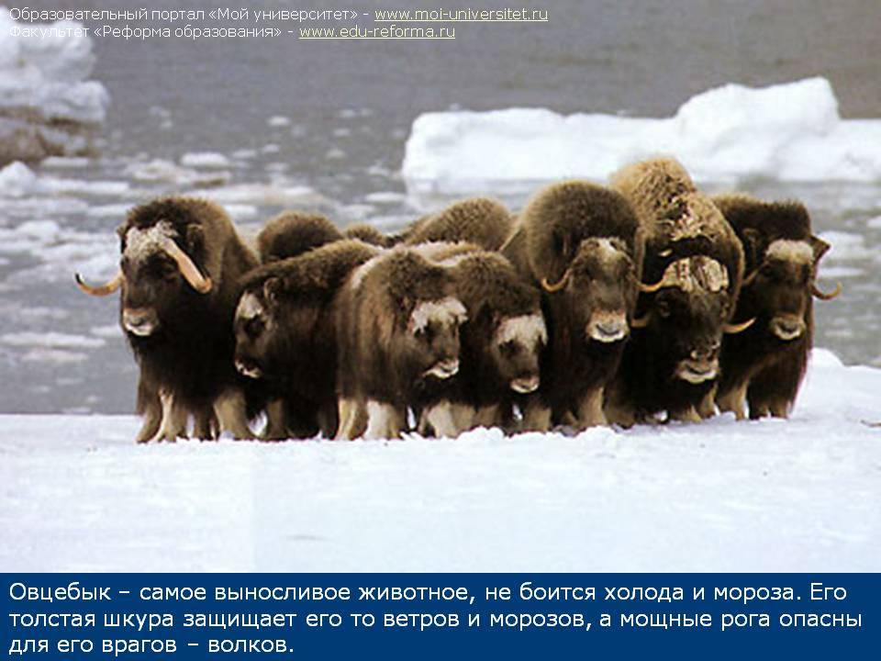

Slide 14
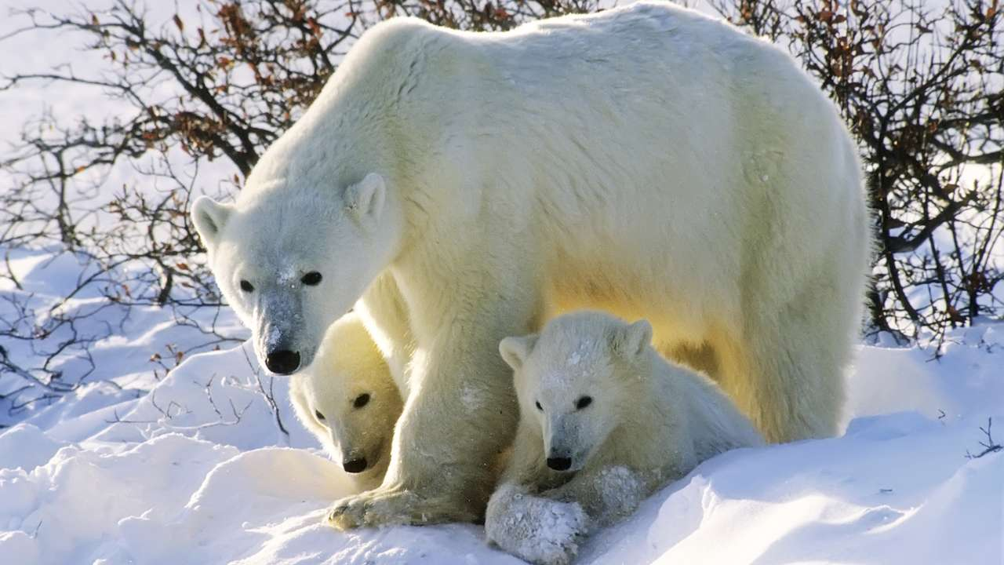
Остров Врангеля – «Родильный дом белых медведей»

Slide 15
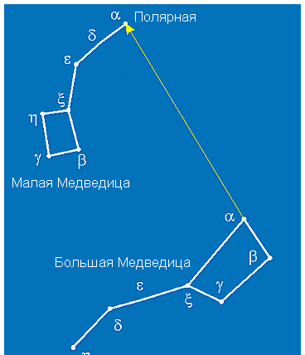

Slide 16
                СПАСИБО
                ЗА ВНИМАНИЕ

